Slide 1
“PROPUESTA PARA LA CREACION DE UN DEPARTAMENTO DE COMERCIO EXTERIOR DENTRO DE LA PREFECTURA DE SANTO DOMINGO DE LOS TSÁCHILAS QUE BRINDE SERVICIOS A LA COMUNIDAD”

Slide 2
OBJETIVOS DE LA INVESTIGACIÓN
Demostrar la viabilidad e importancia de crear un Departamento de Comercio Exterior en la Prefectura de Santo Domingo de los Tsáchilas orientado hacia la entrega de un portafolio de servicios de comercio exterior que brinde asesoría a la comunidad.

Slide 3
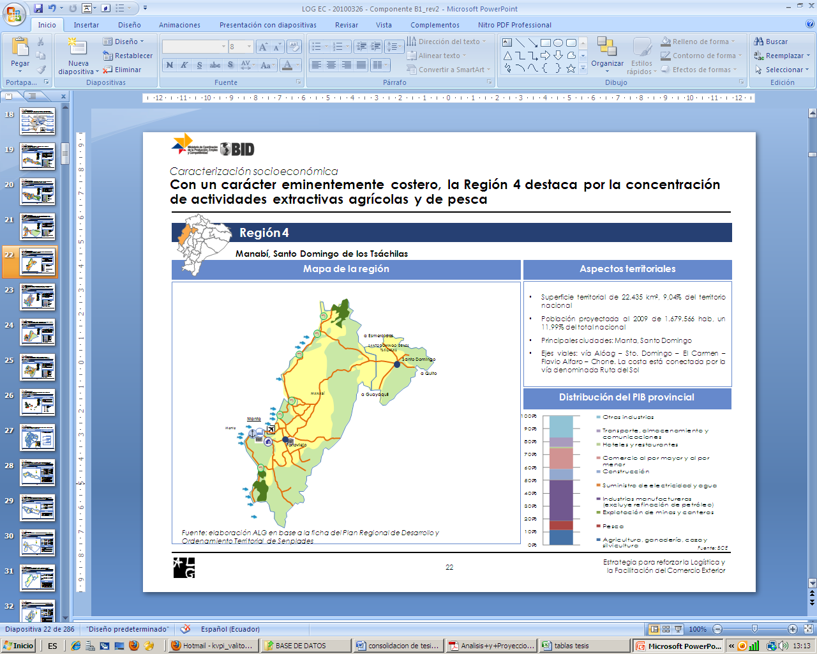
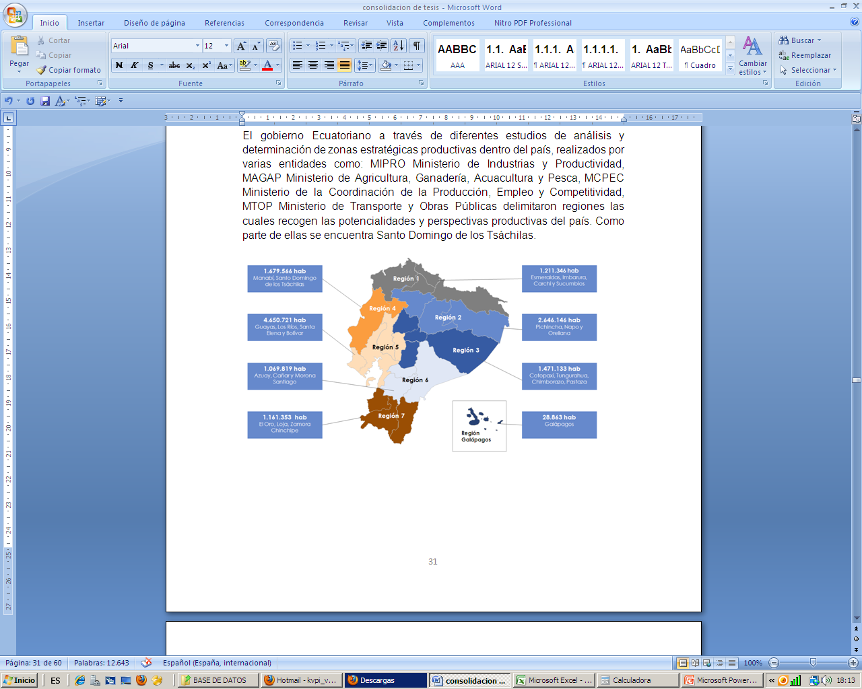
AGENDAS PARA LA TRANSFORMACIÓN PRODUCTIVA TERRITORIAL
Notes:
Región 4 por el MCPEC de acuerdo con las Agendas para la Transformación Productiva Territorial,
Superficie territorial de 22.435 km², 9,04% del territorio nacional.
Población proyectada al 2.009 de 1.679.566 habitantes, un 11,99% del total nacional.
Principales ciudades: Manta, Santo Domingo.
Ejes viales: vía Alóag – Sto. Domingo – El Carmen – Flavio Alfaro – Chone. La costa está conectada por la vía denominada Ruta del Sol.

Slide 4
SUSTENTO LEGAL – BASE
CÓDIGO ORGÁNICO DE LA PRODUCCIÓN, COMERCIO E INVERSIONES
PLAN NACIONAL DEL BUEN VIVIR 2009-2013
“Art. 2.- La presente legislación tiene, como principales, los siguientes objetivos:
Fomentar la producción nacional de bienes y servicios y su comercialización;
Incrementar la competitividad sistémica de la economía nacional;
El democratizar las oportunidades y el acceso a los factores de la producción;
f) Impulsar el crecimiento productivo en zonas de menor desarrollo económico;
Art. 280.- EI Plan Nacional de Desarrollo es el instrumento al que se sujetarán las políticas, programas y proyectos públicos; la programación y ejecución del presupuesto del Estado; y la inversión y la asignación de los recursos públicos; y coordinar las competencias exclusivas entre el Estado central y los gobiernos autónomos descentralizados

Slide 5
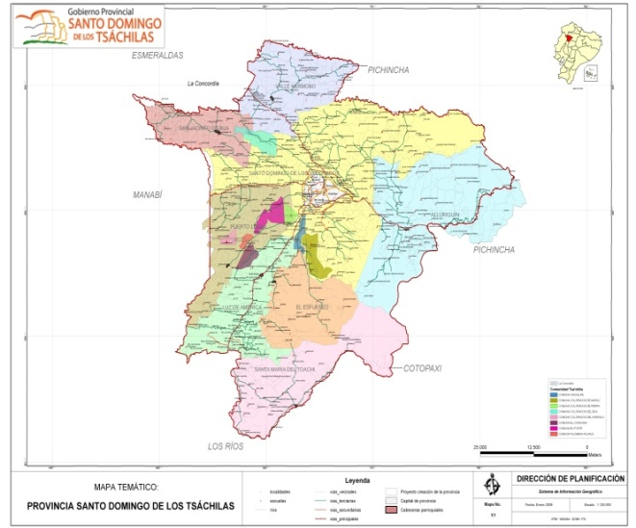
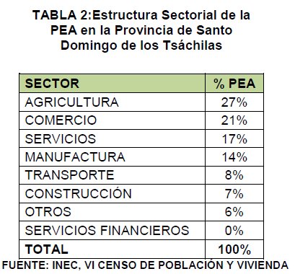
GENERALIDADES DE LA PROVINCIA TSÁCHILA

Slide 6
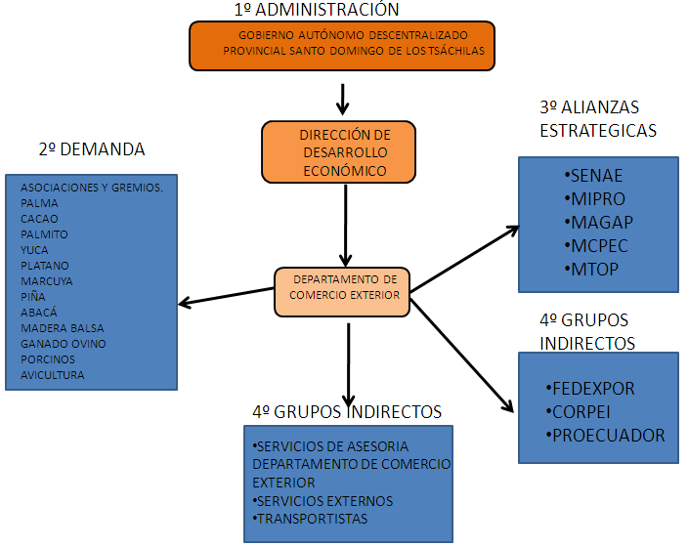
MAPA DE ACTORES QUE INTERVIENEN EN EL DEPARTAMENTO DE COMERCIO EXTERIOR
Notes:
ADMINISTRACIÓN
El departamento de Comercio exterior se encuentra ligado al Gobierno Autónomo Descentralizado Provincial, perteneciente a la Dirección Económica como se detalla a continuación:
GOBIERNO AUTÓNOMO DESCENTRALIZADO PROVINCIAL
El departamento de Comercio Exterior será dependiente de los estatutos y leyes a los que se rige la prefectura Tsáchila.
DIRECCIÓN ECONÓMICA
El departamento de Comercio Exterior formará parte de la Dirección Económica y por ende, se encontrará en el nivel operativo de la estructura orgánica funcional de la Prefectura de Santo Domingo de los Tsáchilas.
GRUPOS DIRECTOS
Los grupos directos son las asociaciones y gremios que se relacionarán con el departamento de Comercio Exterior de la prefectura santodomingueña.
GRUPOS INDIRECTOS
El departamento de Comercio Exterior ofrecerá servicios externos no pertenecientes al mismo, pero de vital importancia en el área Comercio Exterior.
ALIANZAS ESTRATÉGICAS
La vinculación con ministerios relacionados al Comercio Exterior se debe a la facilitación de información necesaria, que servirá de fuente para la asesoría que ofrecerá el departamento de Comercio Exterior.
El trabajo estratégico de estos 4 grupos impulsará las actividades de Comercio Exterior que se practiquen en la provincia Tsáchila.

Slide 7
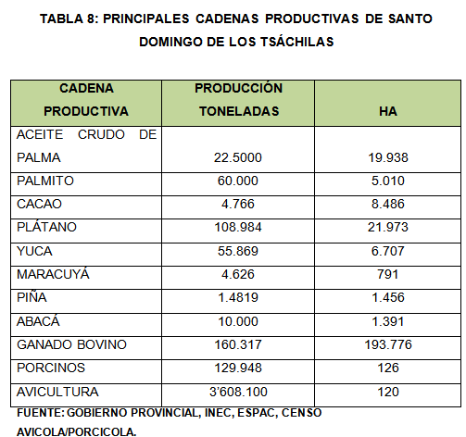
CADENAS PRODUCTIVAS DE SANTO DOMINGO DE LOS TSACHILAS
Notes:
En base a la información de las Agendas para la Transformación Productiva Territorial del MCPEC se permitió establecer las potenciales cadenas productivas que se encuentran en desarrollo en la zona Tsáchila.
Para la determinación del mercado objetivo se analizaron dos factores importantes como son las asociaciones de las principales cadenas productivas, productores/exportadores de la zona, así como también a entidades que brindan servicios de asesoría de comercio exterior en el país; que se obtuvo como resultado del análisis de los actores intervinientes al departamento de Comercio Exterior.

Slide 8
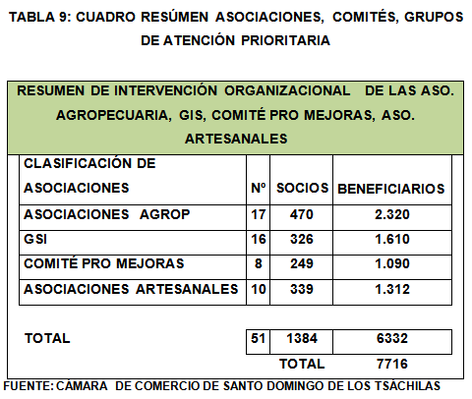
NÚMERO DE ASOCIACIONES DE LAS PRINCIPALES CADENAS PRODUCTIVAS DE SANTO DOMINGO DE LOS TSÁCHILAS-ENTIDADES PÚBLICAS Y PRIVADAS QUE EJERCEN Y PROMUEVEN EL COMERCIO EXTERIOR EN EL PAIS.
PROECUADOR
FEDEXPOR
CORPEI

Slide 9
ESTRUCTURA ORGÁNICO FUNCIONAL- PREFECTURA

Slide 10
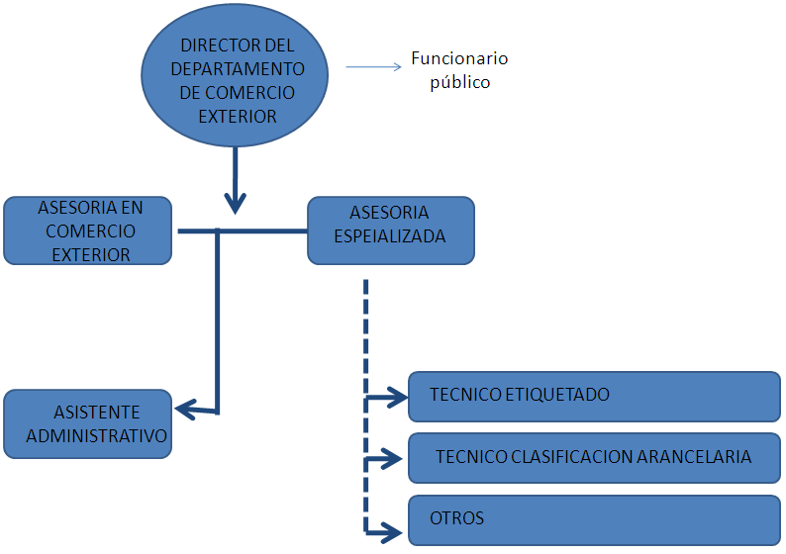
DIAGRAMA, FUNCIONES Y PERFIL OCUPACIONAL DE CADA FUNCIONARIO

Slide 11
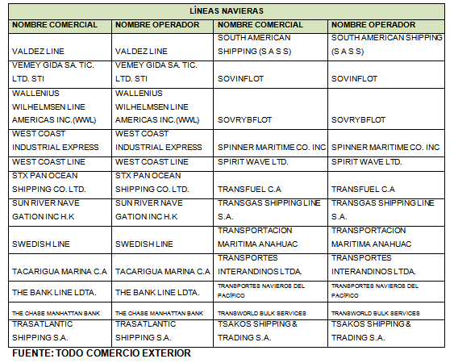
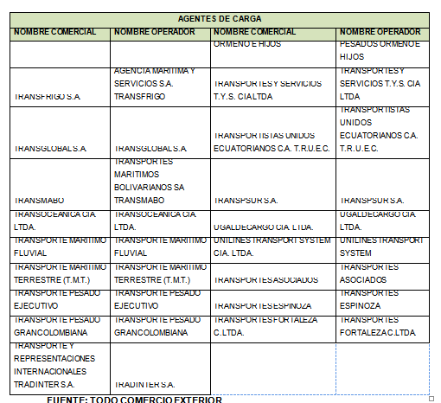
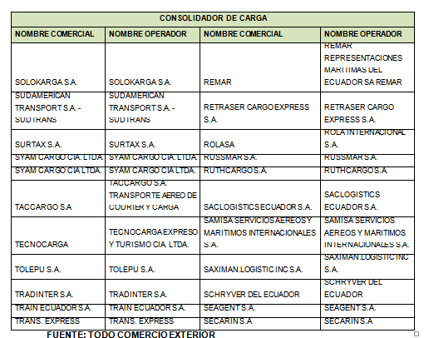
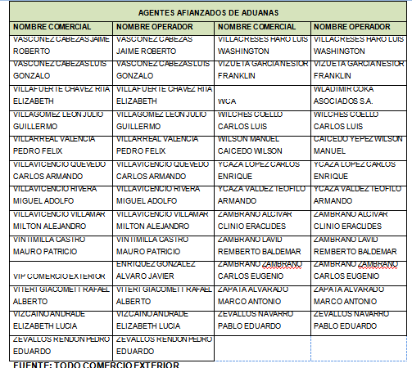
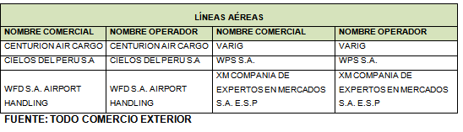
SERVICIO DE ASESORIA EN TEMAS DE COMERCIO EXTERIOR
Directorio de OEA´S:
Notes:
Dentro del portafolio de servicios se tiene como servicio Proveedores, en el cual se ofrecerá un listado con información detallada de los OEA´S (Operadores Económicos Autorizados), fabricantes, importadores, exportadores, transportistas, consolidadores, desconsolidadores, agentes de carga internacional, puertos, aeropuertos, depósitos aduaneros, depósitos temporales,couriers y operadores de terminales; según los países de destino a los que se desee exportar. (Ver Anexo 2)

Slide 12
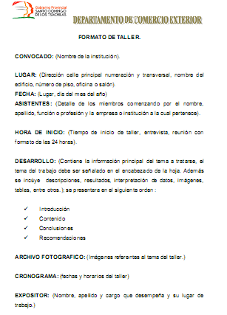
SERVICIO DE ASESORIA EN TEMAS DE COMERCIO EXTERIOR
Talleres en Asistencia Técnica en Calidad:
    NORMA INEN 30-1 PALMA
    NORMA INEN 2421-2 PALMA
    NORMA INEN 900 MADERA
    NORMA INEN 1338-3 PRODUCTOS CARNICOS
    NORMA INEN 1760 YUCA
    NORMA INEN 1836 PIÑA
    NORMA INEN 1971 MARACUYA
    NORMA INEN 2629 ALIMENTOS REGIMENES ESPECIALES
    NORMA INEN 1735 EMBALAJES DE MADERA
    NORMA INEN 1334-2-1 - ROTULADO DE PRODUCTOS ALIMENTICIOS
Notes:
Como parte de la asesoría en Comercio Exterior el Departamento se especializará en normas de calidad INEN, con ello se pretende organizar talleres prácticos referentes al tratamiento y mejora de las cadenas productivas de la zona. Se entregarán documentos con información de acuerdo a los tallares a dictarse.

Slide 13
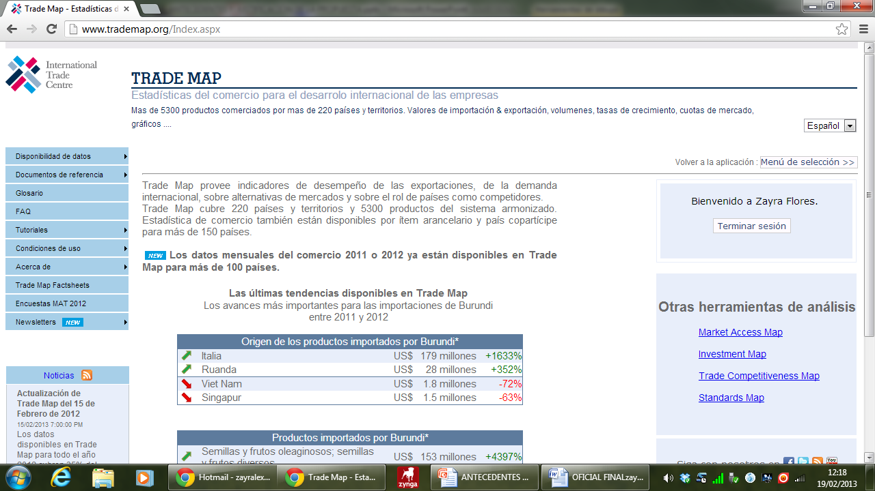
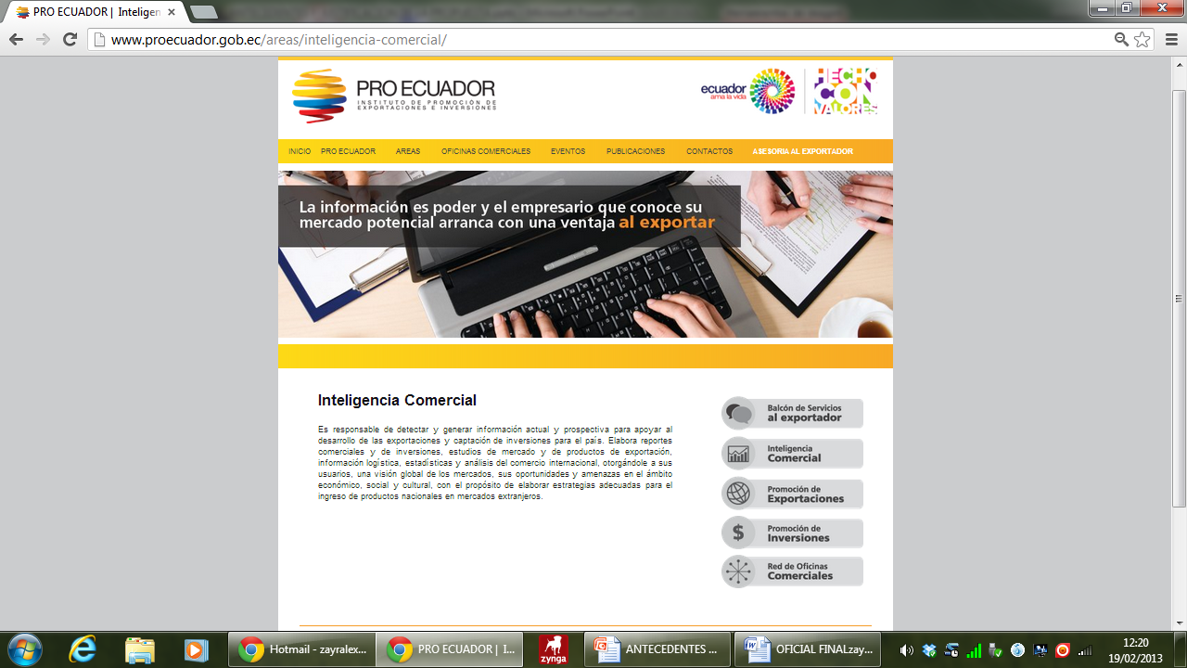
SERVICIO DE ASESORIA EN TEMAS DE COMERCIO EXTERIOR
Asesoría Precios: sitios web de precios referenciales.
Notes:
Se publicarán en el sitio web del Departamento de Comercio Exterior de la Prefectura de Santo Domingo de los Tsáchilas, precios referencia de las cadenas productivas de la zona.

Slide 14
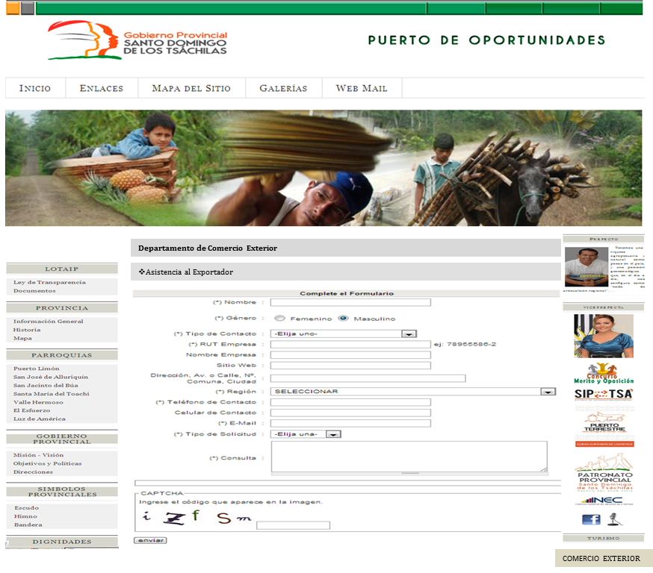
SERVICIO DE ASESORIA EN TEMAS DE COMERCIO EXTERIOR
Asistencia al exportador:
Notes:
Dentro de sus servicios el Departamento de Comercio Exterior de la Prefectura de Santo Domingo ofrecerá talleres en cuanto a buenas prácticas de comercio exterior; cuya información será entregada mediante vía electrónica a través de la página web del Departamento de Comercio Exterior y de forma física.

Slide 15
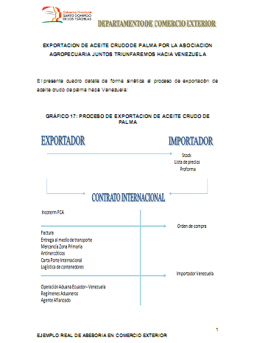

SERVICIO DE ASESORIA EN TEMAS DE COMERCIO EXTERIOR
Apoyo en Comercio Exterior:.
Notes:
El Departamento de Comercio Exterior pretende elaborar un ejemplo práctico real que sirva como soporte al importador y exportador a la hora de ejercer actividades relacionadas al Comercio Internacional. A estas guías podrán acceder todas las personas a través del portal del Departamento de Comercio Exterior y también en las instalaciones del mismo

Slide 16
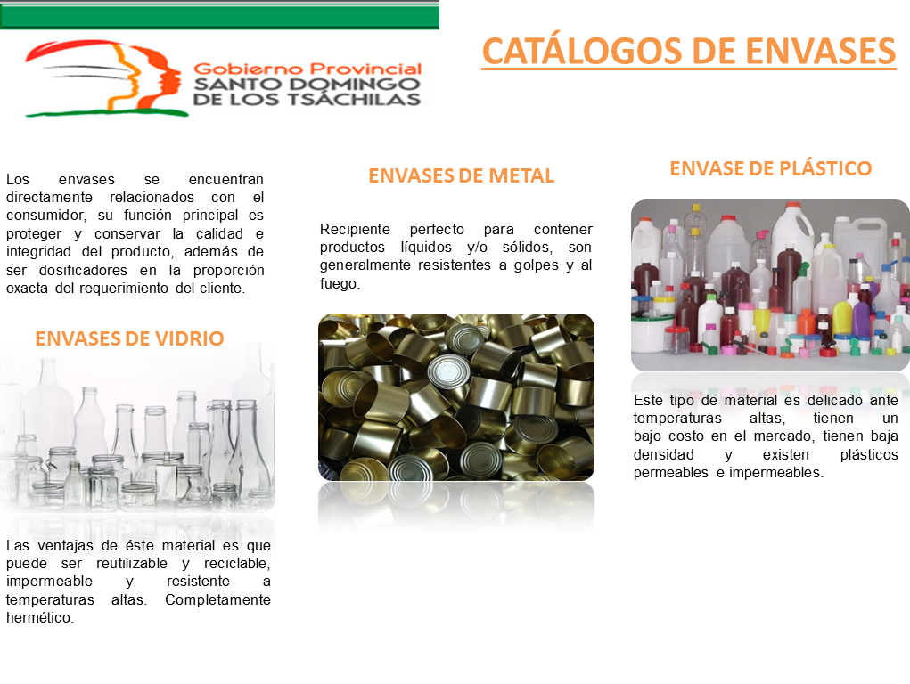
SERVICIO DE ASESORIA EN TEMAS DE COMERCIO EXTERIOR
Asistencia en el desarrollo de estándares (Envases, Empaque y Embalaje)
Notes:
Cada país posee sus propios estándares para envases, empaques y embalajes; es por este motivo que el Departamento de Comercio Exterior elaborará catálogos con información referente a materiales y normas internacionales de los mismos.

Slide 17
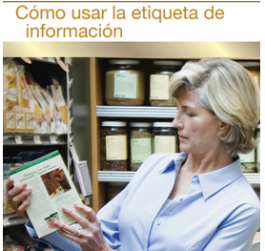
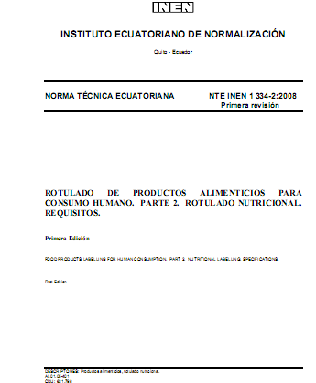
SERVICIO DE ASESORIA EN TEMAS DE COMERCIO EXTERIOR
Asesoría en Etiquetado
Notes:
La etiqueta de un producto es muy importante por la información que esta contiene; por este motivo es necesario conocer acerca de las normativas y estructura internacionales que exige cada país. Como parte de la asesoría se entregara información referente a cada producto.

Slide 18
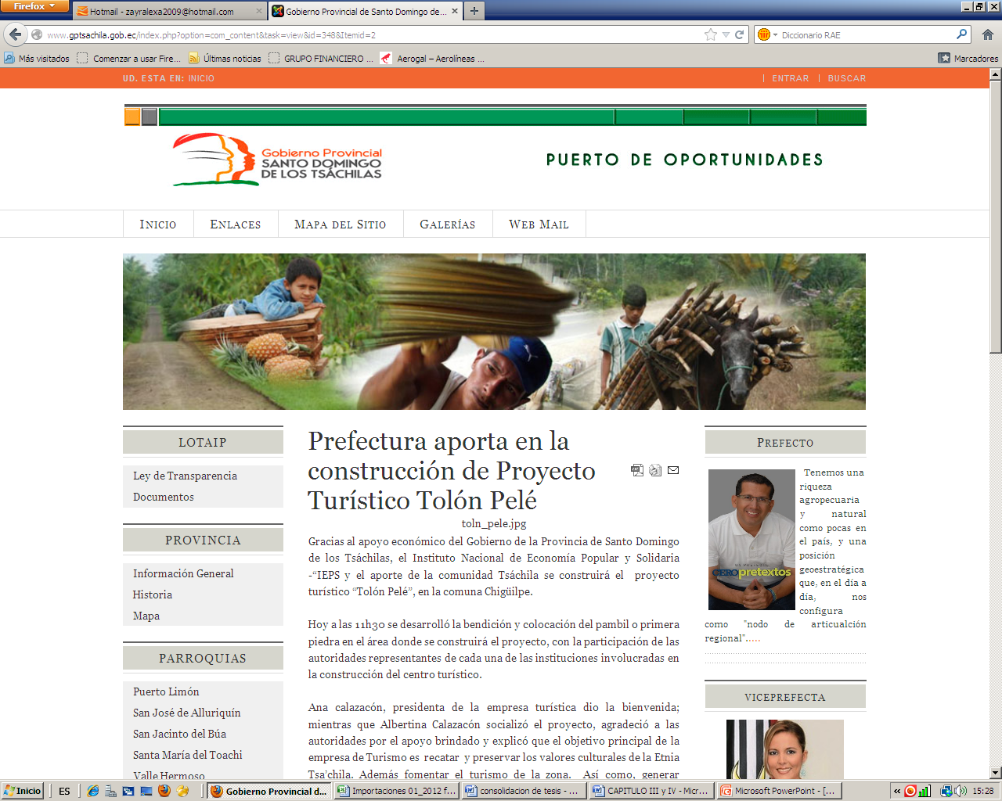
FICHAS DE ETIQUETADO

Slide 19
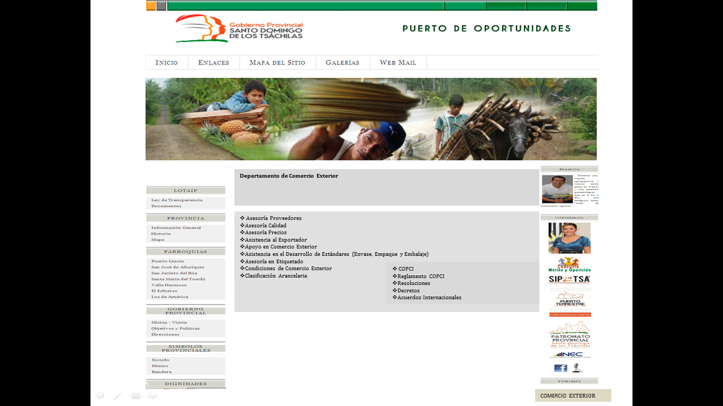

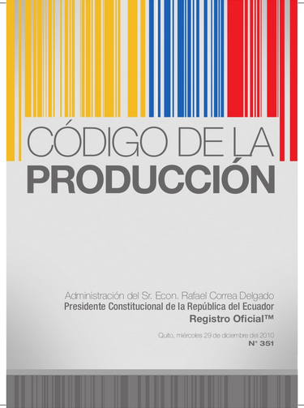

SERVICIO DE ASESORIA EN TEMAS DE COMERCIO EXTERIOR
Condiciones de comercio exterior
Notes:
Cada proceso de comercio exterior necesita cumplir un procedimiento el mismo que tienen un sin número de requisitos previos necesarios por este motivo la asesoría en comercio exterior pretende dar capacitaciones acerca de estos procesos, de tal manera que se agilite el trámite y no se vuelva un complejo.

Slide 20

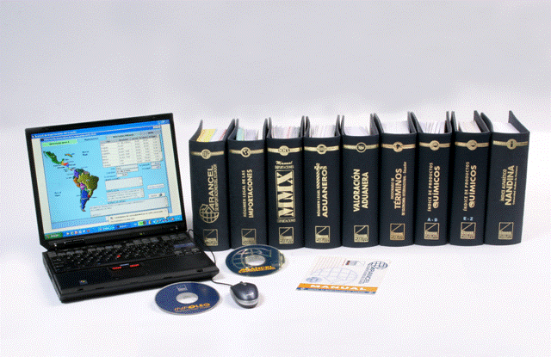
SERVICIO DE ASESORIA EN TEMAS DE COMERCIO EXTERIOR
Clasificación arancelaria:
Notes:
La clasificación arancelaria constituye un procedimiento aduanero muy importante al momento de importar. El Departamento de Comercio Exterior brindará este servicio mediante el arancel nacional de importaciones actualizado como una herramienta de apoyo a los importadores; el mismo que será obtenido dePudeleco a través de la adquisición realizada por parte de la prefectura de Santo Domingo de los Tsáchilas.

Slide 21
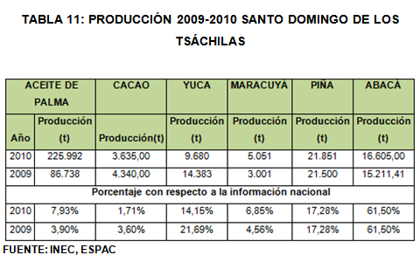
EJEMPLO PRACTICO REAL DE ASESORIA EN COMERCIO EXTERIOR
Notes:
Para la ejecución del ejemplo se ha escogido al Aceite Crudo de Palma con partida arancelaria 1511.10.00.00 debido a su gran número de producción en la zona; además de poseer asociaciones legalmente conformadas y su aporte para el desarrollo de la presente investigación.

Slide 22
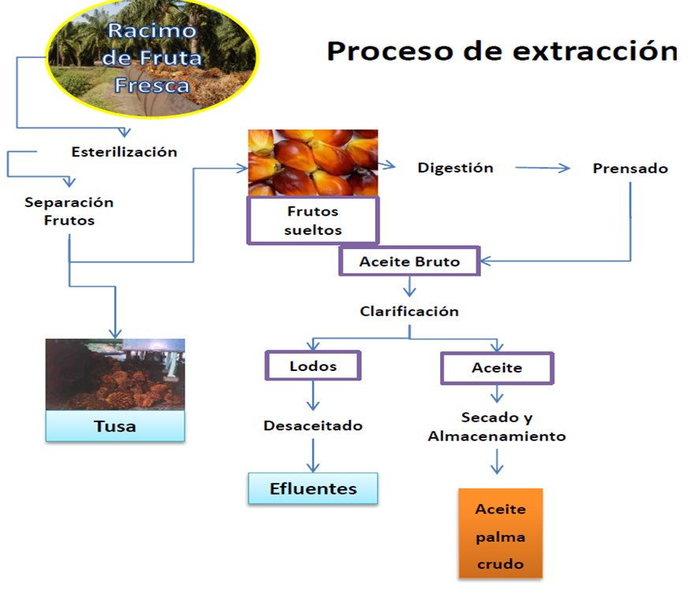

Slide 23


EXPORTACION DE ACEITE CRUDO DE PALMA POR LA ASOCIACION AGROPECUARIA JUNTOS TRIUNFAREMOS HACIA VENEZUELA
Notes:
LOGOTIPO
Este fue el logotipo escogido por la Asociación Juntos Triunfaremos como distintivo a nivel internacional, se caracteriza por utilizar la gama de verdes representativo de la palma africana.
ENVASE
El aceite de palma crudo será enviado desde Ecuador por medio de un Autotanque de acero inoxidable con pictogramas que indiquen la clase de contenido que moviliza, su grado de peligrosidad y contaminación para el medio ambiente (Ver Anexo8).
CANTIDAD Y PESO
El Autotanque a ser enviado a Venezuela es 9.036 galones. Pero debido a que la densidad del aceite es de 855 kg/m³, para la capacidad antes mencionada y por requerimiento del importador se exportaran 30.000 kg.

Slide 24
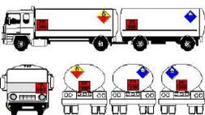
NORMAS DE PRESENTACIÓN DEL PRODUCTO A VENEZUELA
Al ser este un producto que se someterá a un proceso de refinería y no venta directa al consumidor, no se tiene una norma específica de envasado o etiquetado para su comercialización. De todas formas según el COVENIN (Comisión Venezolana de Normas Industriales) se solicita que el aceite crudo sea transportado en envases que no permitan que éste pierda sus propiedades como por ejemplo el metal o acero; que en este caso representa la estructura física del Autotanque como medio de transporte.

Slide 25
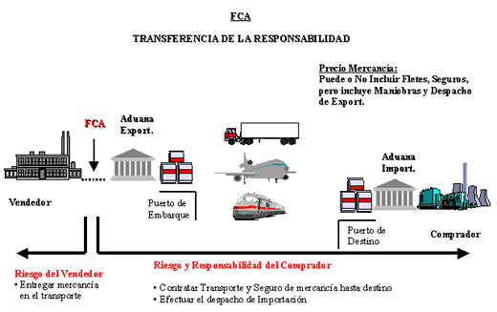
NEGOCIACIÓN INTERNACIONAL
FCA (Free Carrier) - Libre Transportista (lugar convenido)
Notes:
Para el presente ejemplo se tomó como término de negociación FCA debido al acuerdo previo que se llevó a cabo con el importador el mismo que queda reflejado en el contrato.
Con ello se entiende que las responsabilidades del exportador se encuentran hasta que la mercancía sea puesta en frontera o punto convenido por las partes, en este caso se llegó al acuerdo que el aceite crudo de palma sea entregado en Frontera Colombia - Venezuela.
Significa que el vendedor entrega la mercadería para la exportación al transportista propuesto por el comprador, en el lugar acordado. El lugar de entrega elegido influye en las obligaciones de carga y descarga de las partes. Si la entrega tiene lugar en los locales del vendedor este es responsable de la carga. Si la entrega ocurre en cualquier otro lugar, el vendedor no es responsable de la descarga. Este término puede emplearse en cualquier medio de transporte incluyendo el transporte multimodal.

Slide 26
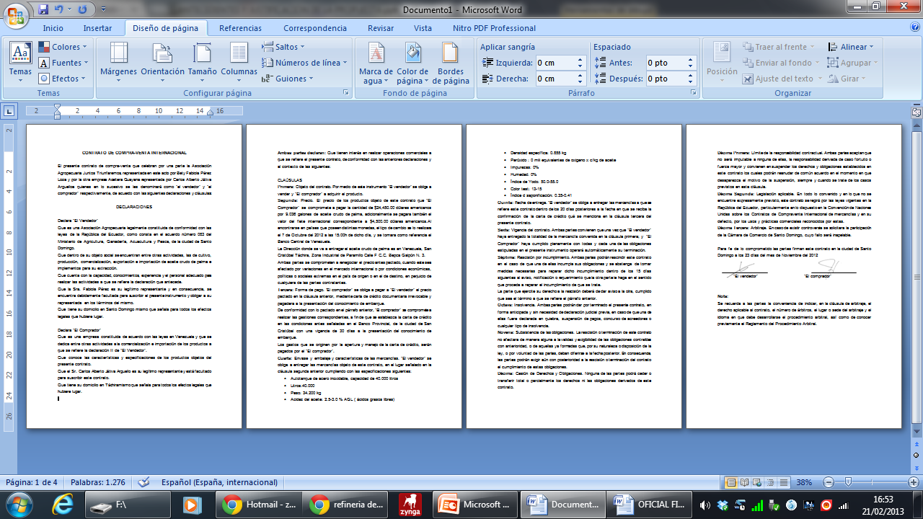
MODELO DE CONTRATO DE COMPRA VENTA INTERNACIONAL

Slide 27
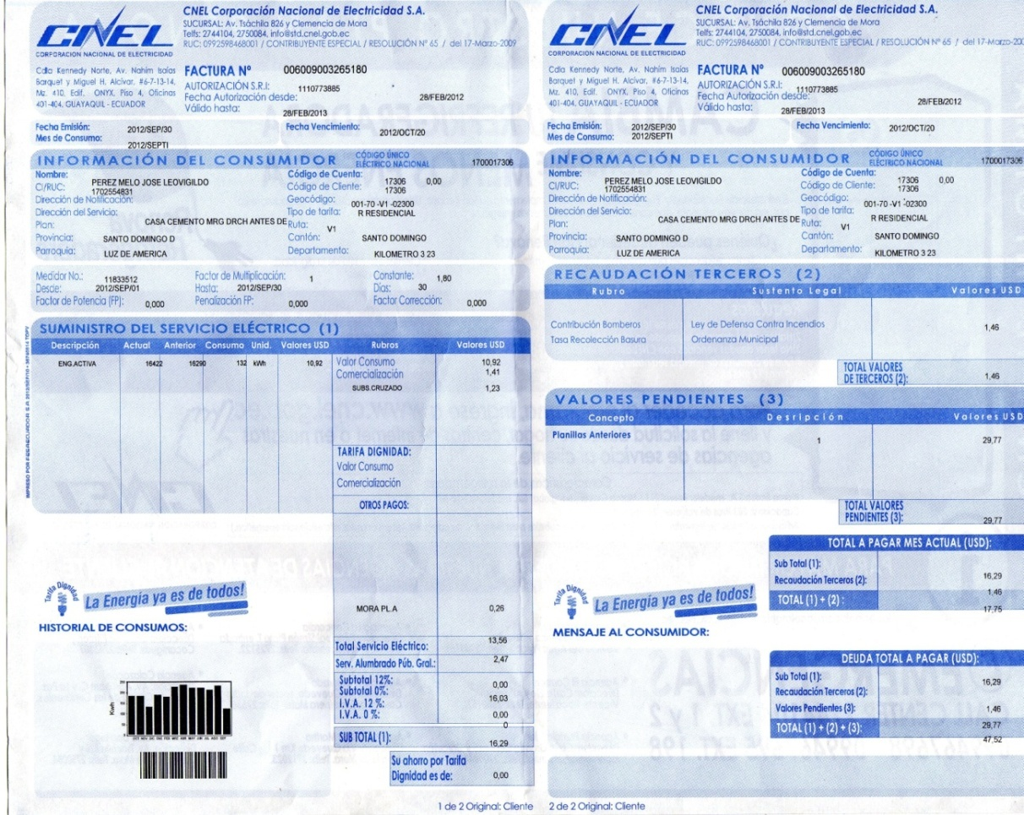
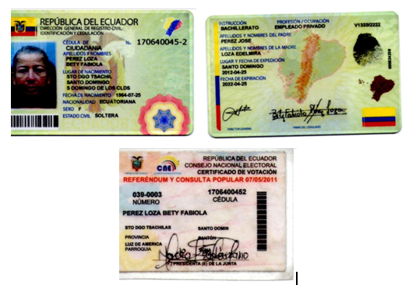
REQUISITOS PREVIOS PARA SER UN OPERADOR DE COMERCIO EXTERIOR

Slide 28


ESTATUTOS DE LA ASOCIACIÓN JUNTOS TRIUNFAREMOS
Notes:
Original de la cedula de identidad o ciudadanía vigente.
Original del certificado de votación del último proceso electoral.
Original de factura de servicio básico propio o arriendo. (Ver Anexo 10)
Patente municipal.
Estatutos de la Asociación Juntos Triunfaremos notariados. (Ver Anexo 11)
Copias de los documentos originales.

Slide 29
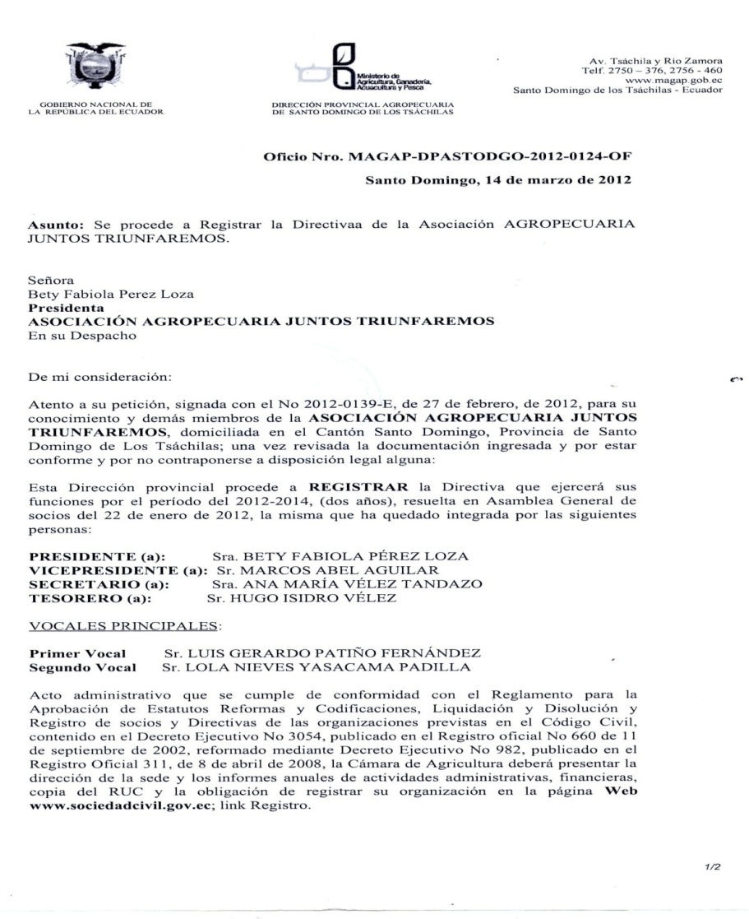
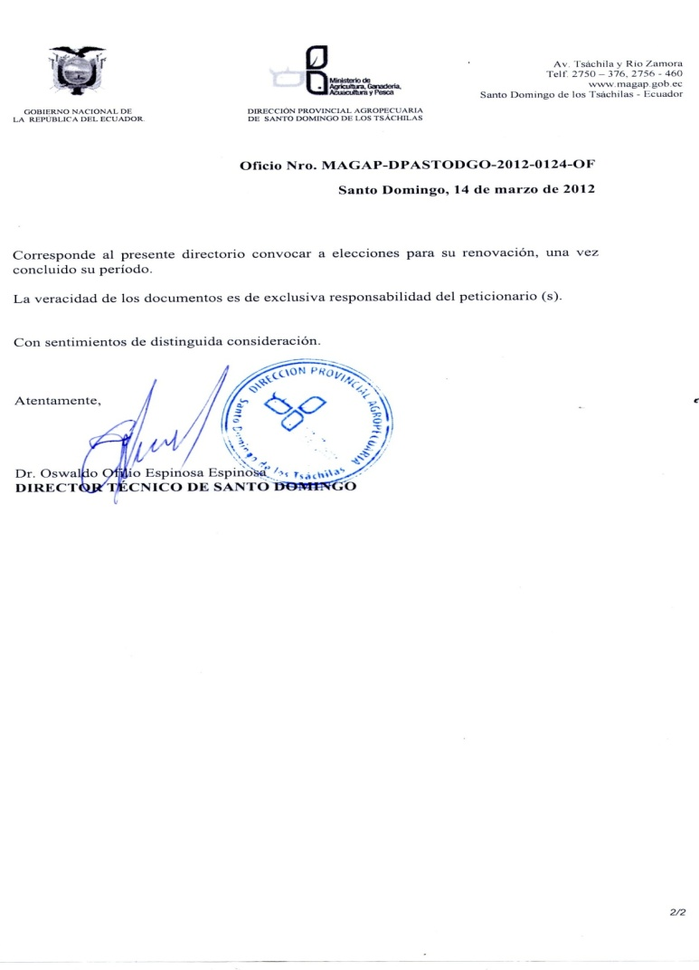
NOMBRAMIENTO DEL REPRESENTANTE LEGAL

Slide 30
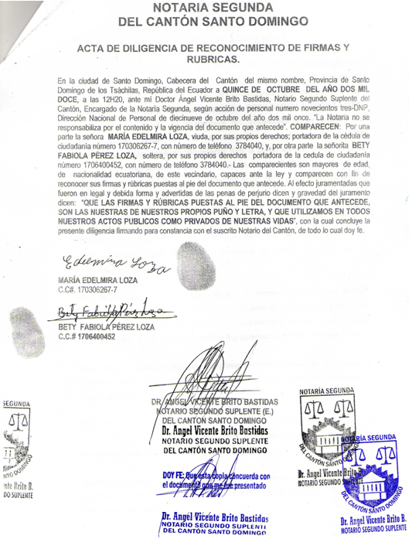
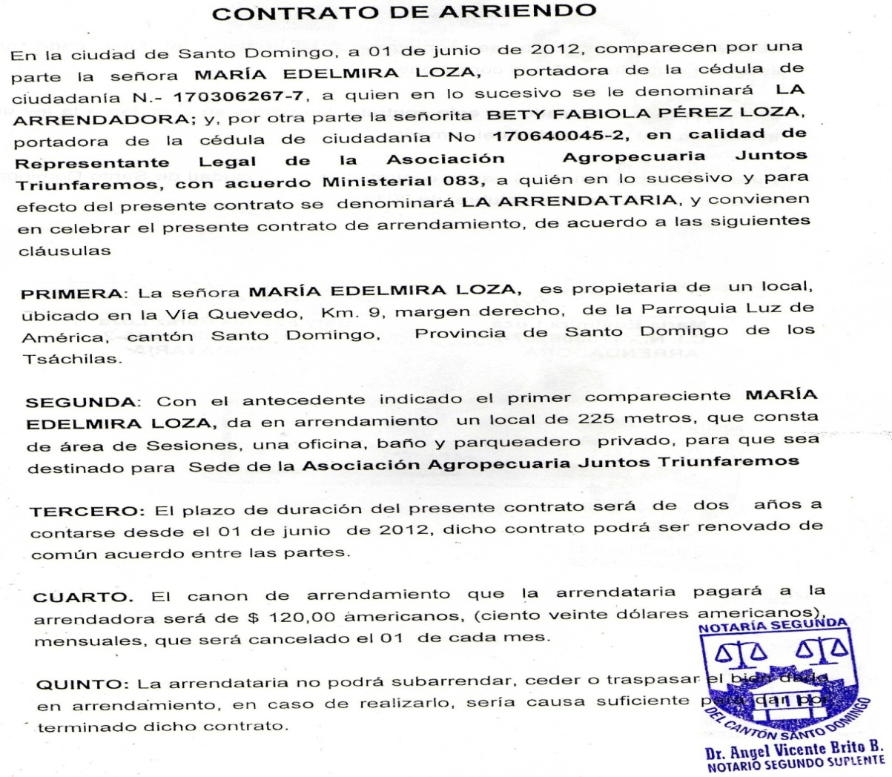
CONTRATO DE ARRIENDO

Slide 31
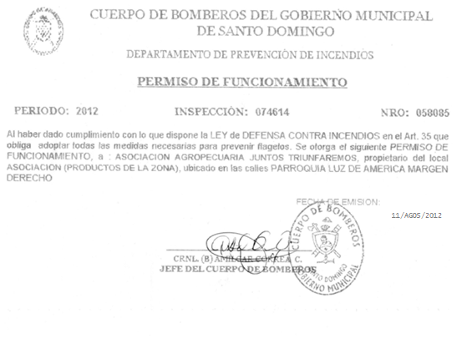
Permiso del cuerpo de bomberos

Slide 32
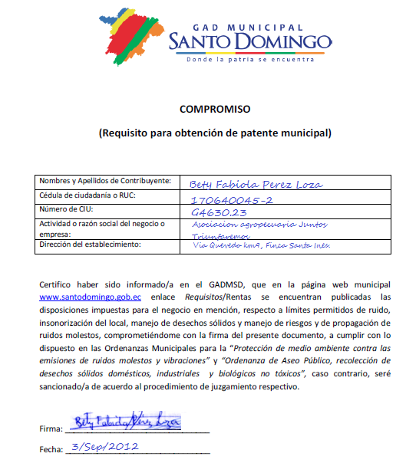
Compromiso de Cumplimiento de Ordenanzas Respecto a la Emisión de Ruido y Aseo PÚBLICO

Slide 33
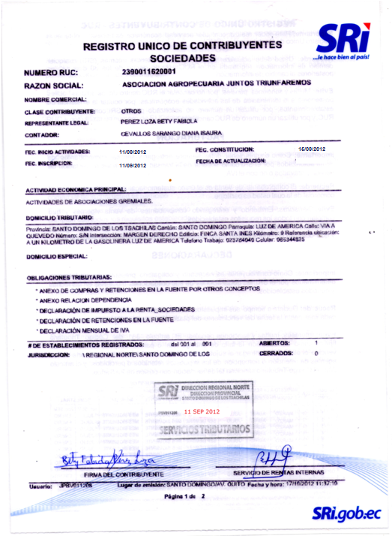
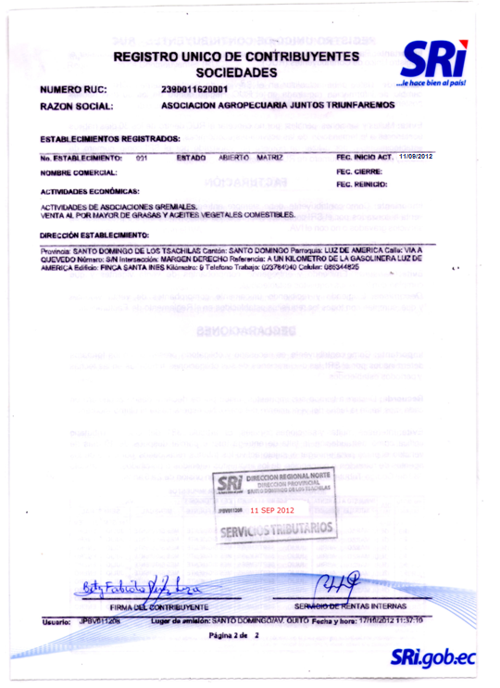
REGISTRO ÚNICO DE CONTRIBUYENTES

Slide 34
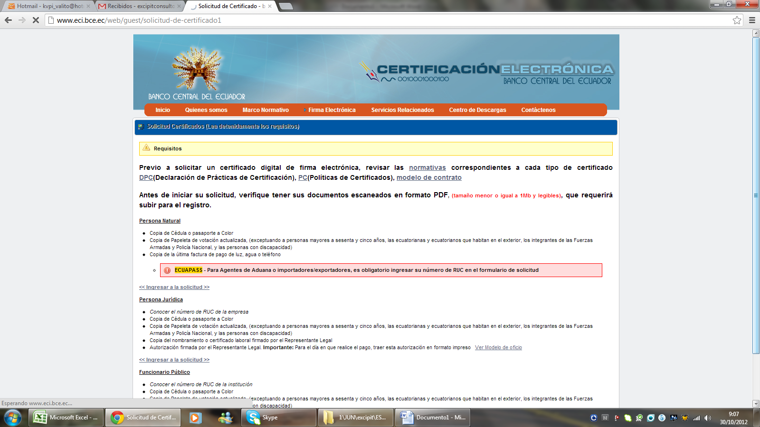
Registro de la Asociación Juntos Triunfaremos en el BCE

Slide 35
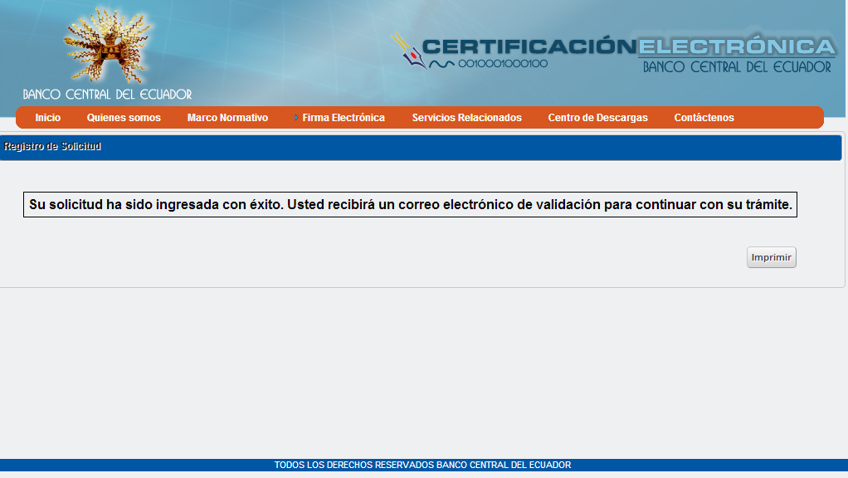
Registro de la Asociación Juntos Triunfaremos en el BCE

Slide 36
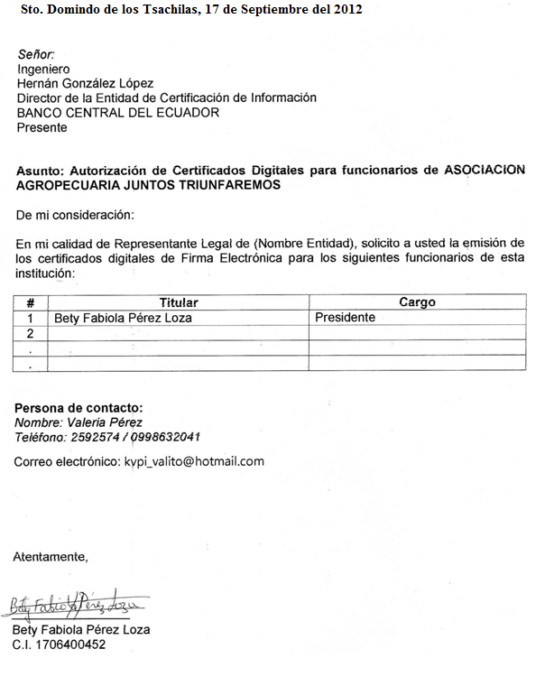
AUTORIZACIÓN DE CERTIFICADOS DIGITALES PARA FUNCIONARIOS DE LA ASOCIACIÓN

Slide 37
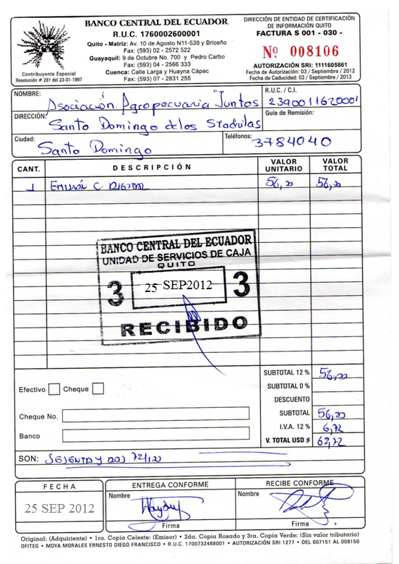
Comprobante de pago de la Certificación Electrónica Token

Slide 38
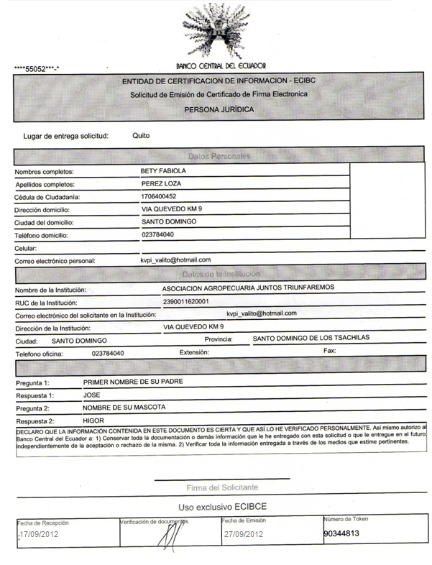
Solicitud de Emisión de Certificado Digital de la Firma Electrónica

Slide 39
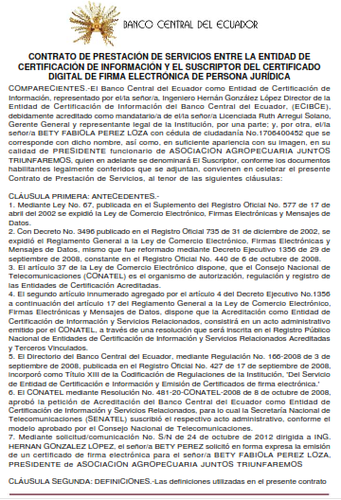
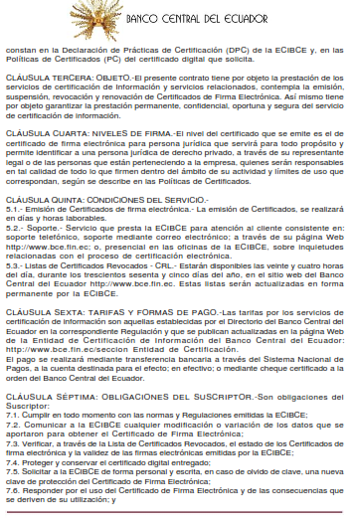
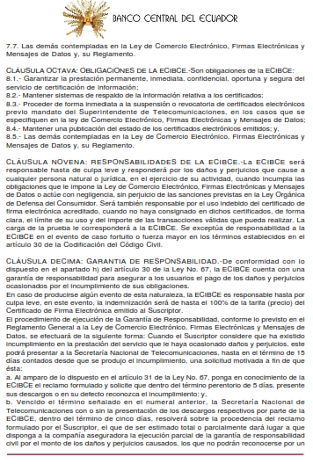
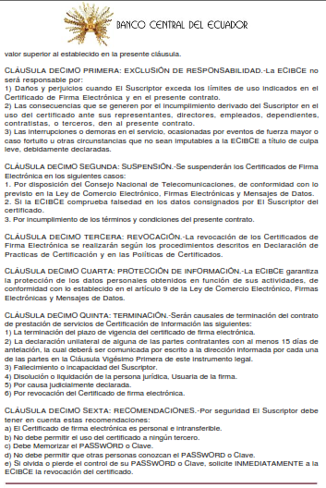
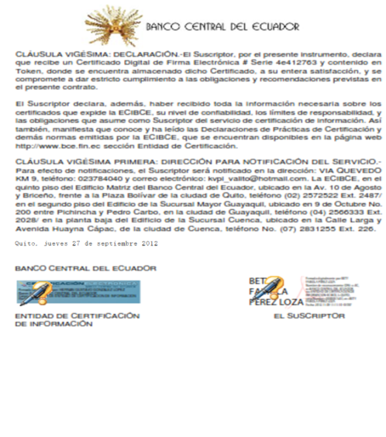

CONTRATO DE PRESTACIÓN DE SERVICIOS PARA EL CERTIFICADO DIGITAL DE FIRMA ELECTRÓNICA

Slide 40



Solicitud de Registro – Ecuapass

Slide 41


Pasos a Seguir en el Portal Ecuapass para Registro

Slide 42




REGISTRO COMO PRODUCTOR - EXPORTADOR DE PRODUCTOS VEGETALES EN AGROCALIDAD

Slide 43




Obtención del certificado de origen

Slide 44





SOLICITUD PARA LA OBTENCION DEL CERTIFICADO DE ORIGEN

Slide 45

CERTIFICADO DE ORIGEN

Slide 46

OBTENCION DEL CERTIFICADO FITOSANITARIO

Slide 47

CADENA LOGISTICA
Notes:
Dentro de los esquemas que el departamento de comercio exterior se encuentra la fiabilidad con los importadores extranjeros entregando los productos justo a tiempo con una estimación de tiempo real y probable para la entrega de los productos es decir justo a tiempo.
En laTabla 13 se estima los tiempos en los que el aceite crudo de palma llegara a su destino.
Para ser confiables en las actividades de comercio exterior y entregar justo a tiempo los productos acordados con el comprador, se debe considerar todo el proceso logístico que esta operación implica; desde cuánto tiempo es necesario para la poda de la fruta hasta la recepción del aceite bruto en el país de destino; tal como se muestra en el cuadro anterior.

Slide 48



TRANSPORTE
Notes:
Después de cumplir con todos los requisitos previos para la exportación de aceite de palma hacia Venezuela en tanques de acero inoxidable, se procede a solicitar cotizaciones a las empresas de transporte internacionales que posean permisos de transitar en Colombia y Venezuela. Para una correcta elección, se han considerado proveedores de ANDINATIC (Asociación Andina de Transporte Internacional) a nivel comunidad andina, como se muestra a continuación:
Una vez analizados los costos por servicio de transporte, se firma la cotización recibida como aceptación de los términos de la empresa (Ver Anexo 30), en este caso “Sánchez Polo”. Al ponerse en contacto con la empresa transportadora se fija la fecha de recepción del aceite, la persona quien lo entrega, es decir, para efectos del ejemplo la Sra. Fabiola Pérez representante legal de la Asociación, y el lugar que sería en Santo Domingo-Vía Quevedo Km 9 margen derecho.
“La empresa de Transporte Sánchez Polo” emitirá una orden de embarque (Ver Anexo 31), con la información antes mencionada y es quien se compromete en colocar los pictogramas necesarios para la exportación en el Autotanque y precintos. Así mismo la Asociación Juntos Triunfaremos elabora una guía de remisión con información específica del aceite crudo de palma. (Ver Anexo 32)

Slide 49





TRÁNSITO Y ADUANAS

Slide 50




ANALISIS ECONÓMICO SOCIAL

Slide 51


Slide 52
impactos económicos
Tiempo de Recuperación del proyecto:
Costos operativos- inversión inicial $2.881,00
Proforma de asesoría en comercio exterior.
$2.480,00

Slide 53

impactos económicos
Impactos por actores
181.134 habitantes que se encuentran en la edad de trabajar
Asociaciones y Grupos Sociales de interés
  Socios 1384 personas
  Beneficiarios 63332

Slide 54

AHORRO EN SERVICIOS DE ASESORÍA EN COMERCIO EXTERIOR

Slide 55

AHORRO EN SERVICIOS DE ASESORÍA EN COMERCIO EXTERIOR

Slide 56
PARETO 80- 20
DATOS BENEFICIADOS 38,22% (69.229 HABITANTES)

Slide 57

Flujos económicos
Los beneficios sociales se ven reflejados en un tasa interna de retorno de 65,78 % calculada con la proyección de flujos en el periodo de 10 años
Notes:
Como conclusión debido a los escenarios establecidos en la presente propuesta se puede decir que el proyecto tiene más del 60% de rentabilidad social debido a todos los posibles ahorros que se generaran con la instauración del mismo. De igual manera como proyecto social se pretende alcanzar a recuperar toda la inversión en un periodo máximo de 10 años.

Slide 58
CONCLUSIONES Y RECOMENDACIONES

Slide 59
GRACIAS…

